Slide 1


إنتاج المحتوى للتسويق الرقمي
د. محمد رفعت
MKT212
إنتاج المحتوى التسويقي المكتوب
المحاضرة السادسة
www.midocean.ae

Slide 2

محتويات المحاضرة السادسة
إنتاج المحتوى التسويقي المكتوب
خصائص الكتابة التسويقية للجمهور الرقمي
قوالب كتابة المحتوى التسويقي
نماذج كتابة المحتوى التسويقي

Slide 3

خصائص الكتابة التسويقية للجمهور الرقمي
التركيز على الجمهور المستهدف: تستهدف الكتابة التسويقية للجمهور الرقمي شريحة محددة من العملاء المحتملين، وتركز على احتياجاتهم وتفضيلاتهم.
استخدام لغة بسيطة وواضحة: يجب أن تكون اللغة المستخدمة في الكتابة التسويقية سهلة الفهم وخالية من الجمل المعقدة أو المصطلحات الفنية.
التركيز على المنافع: بدلاً من التركيز على الميزات، يجب أن تركز الكتابة التسويقية على المنافع التي سيحصل عليها العملاء من المنتج أو الخدمة.
استخدام الوسائط المتعددة: تستخدم الكتابة التسويقية للجمهور الرقمي مزيجًا من الوسائط المتعددة مثل الصور والفيديوهات لجذب انتباه المستخدمين

Slide 4

خصائص الكتابة التسويقية للجمهور الرقمي
التفاعلية: تسعى الكتابة التسويقية للجمهور الرقمي إلى إشراك المستخدمين وتشجيعهم على المشاركة من خلال استخدام دعوات للعمل أو طرح أسئلة.
القابلية للقياس: يمكن قياس فعالية الكتابة التسويقية للجمهور الرقمي من خلال متابعة مؤشرات مثل معدلات النقر والتحويل.
المرونة والتكيف: يجب أن تكون الكتابة التسويقية للجمهور الرقمي مرنة وقادرة على التكيف مع التغييرات في السوق والتفضيلات المتغيرة للمستخدمين

Slide 5
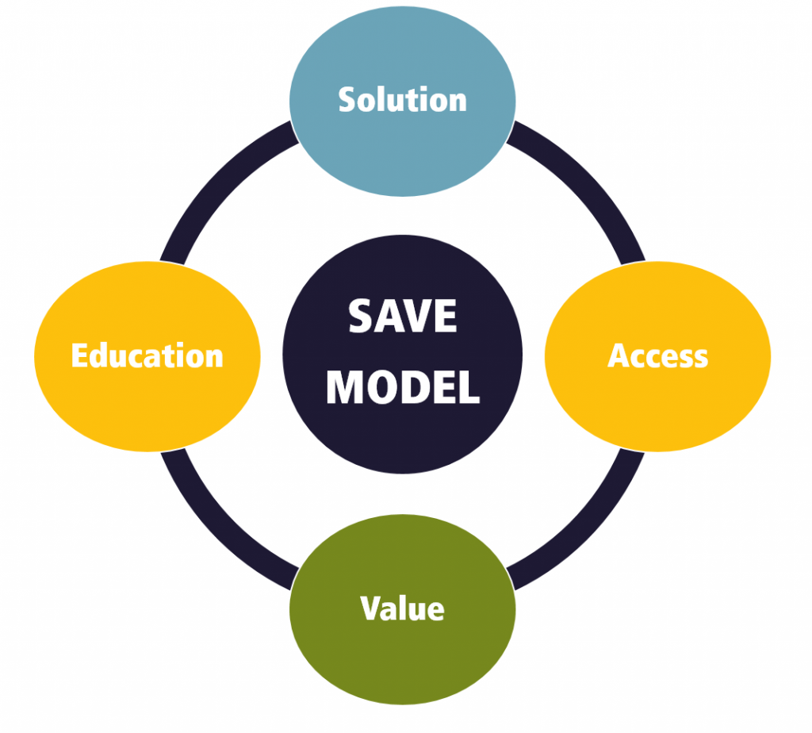
نماذج كتابة المحتوى الرقمي التسويقي
SAVE model- 1
(الحل – الوصول – التعليم – القيمة)

Slide 6
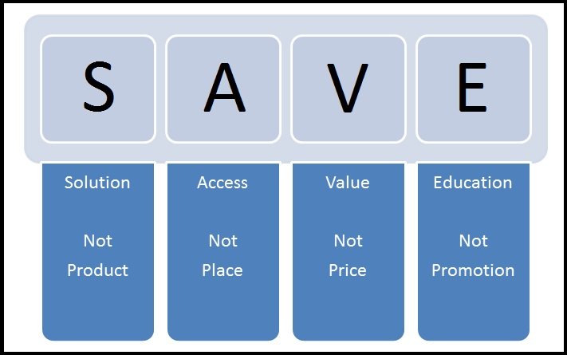
نماذج كتابة المحتوى الرقمي التسويقي
SAVE model
(الحل – الوصول – التعليم – القيمة)

Slide 7
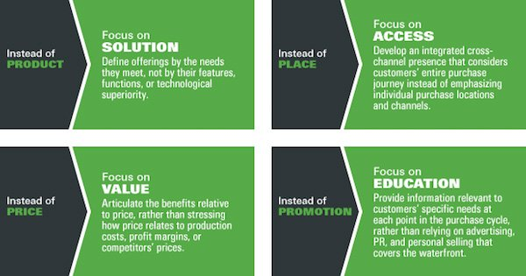
نماذج كتابة المحتوى الرقمي التسويقي
SAVE model
(الحل – الوصول – التعليم – القيمة)

Slide 8
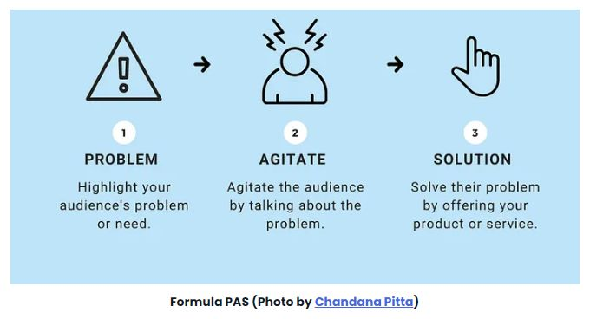
نماذج كتابة المحتوى الرقمي التسويقي
PAS model 2-
(المشكلة – التأجيج – الحل)

Slide 9
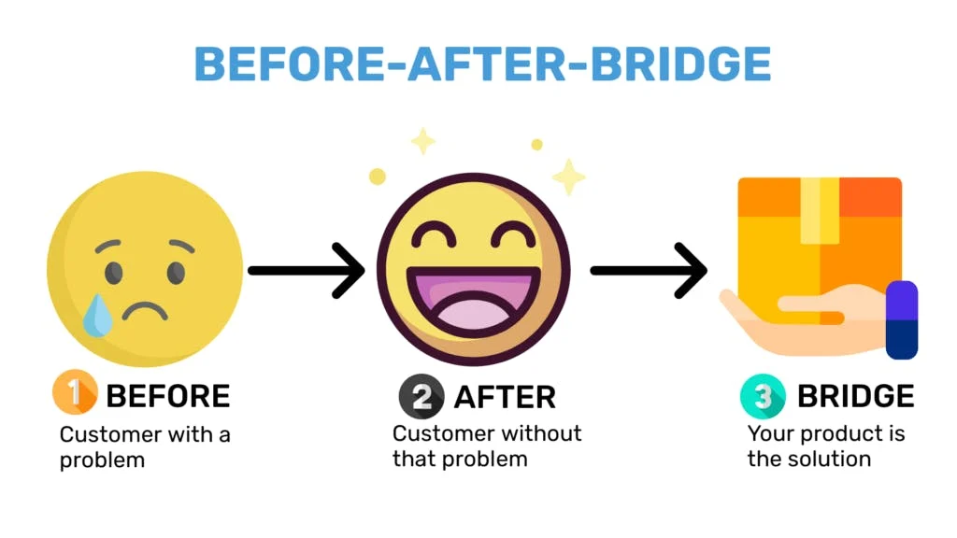
نماذج كتابة المحتوى الرقمي التسويقي
3-BAB model
(قبل وبعد والجسر أو الحل)

Slide 10
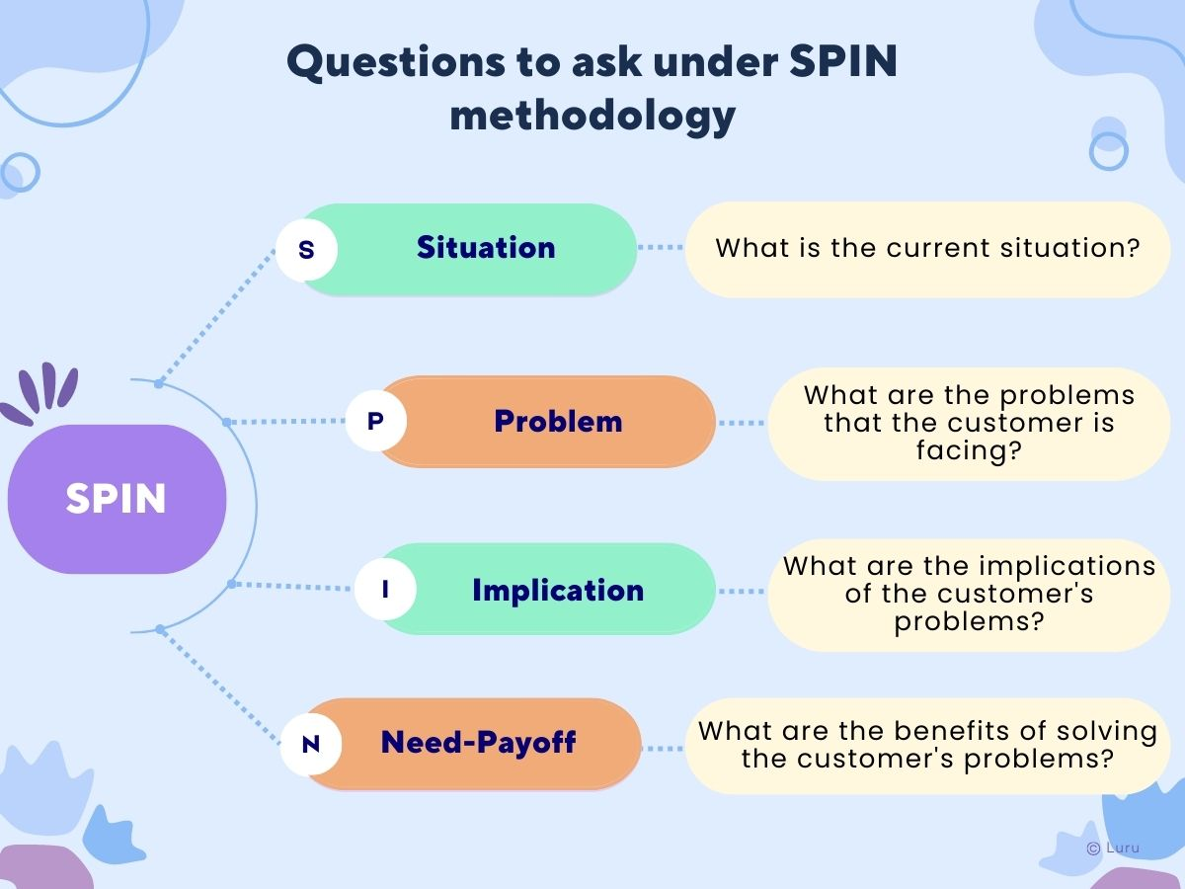
نماذج كتابة المحتوى الرقمي التسويقي
SPIN model4-
(الموقف – المشكلة – التداعيات - الفوائد)

Slide 11
نماذج كتابة المحتوى الرقمي التسويقي
COPE model5-
(التواصل والتغلب والإقناع والمشاركة)
COPE) (Connect, Overcome, Persuade, Engage):
تواصل مع الجمهور من خلال التحدث بلغتهم واستخدك مصطلحاتهم
التغلب على اعتراضاتهم ومعالجة نقاط الألم لديهم
إقناعهم بقيمة وفوائد العرض الخاص بك بكتابة المزايا بوضوح
قم بإشراكهم من خلال عبارة واضحة تحث المستخدم على اتخاذ إجراء.

Slide 12
نماذج كتابة المحتوى الرقمي التسويقي
ACCA model6-
(جذب الانتباه والفهم والاقناع والإجراء المحدد)
ACCA (Attention, Comprehension, Conviction, Action)
أجذب انتباه الجمهور بكلمات رنانة
تأكد من أنهم يفهمون رسالتك وأكتبها بوضوح
إقناعهم بالمنتج وأكتب مزاياه
أكتب الإجراء المطلوب

Slide 13
نماذج كتابة المحتوى الرقمي التسويقي
STEPPS model7-
(العملة/القيمة الاجتماعية، والمحفزات، والعاطفة، التعميم، والقيمة العملية، والقصص)
STEPPS (العملة/القيمة الاجتماعية، والمحفزات، والعاطفة، العمومية، والقيمة العملية، والقصص):
Social Currency /Triggers/ Emotion/ Public / Practical Value /Stories
استفد من الموضوعات القيمة أو الحالية ذات قيمة و عملة اجتماعية عالية مما يجعل جمهورك يبدون في حالة جيدة وبأنهم مطلعين على كل جديد ومصدر ملهم للآخرين.
استخدم المحفزات للإشارة إلى السلوكيات المرغوبة
إثارة العاطفة لخلق انطباعات طيبة وإيجابية نحو المنتج
مناقشة الموضوعات العامة التي تهم شرائح جماهيرية عامة.
قدم القيمة العملية لمنتجك من خلال بيان دوره في حل المشكلات والعمل على تيسير الحياه وإسعاد الزبائن
أكتب القصص الحقيقية التي يتردد صداها عن المنتج وتجارب النجاح مع المنتج، وأخلق قصة منتجك

Slide 14
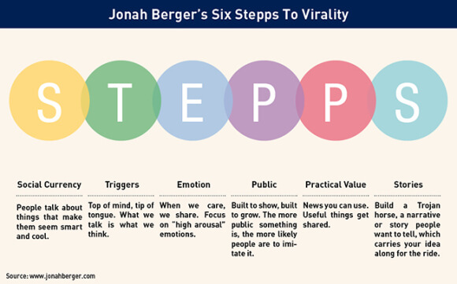
نماذج كتابة المحتوى الرقمي التسويقي
STEPPS model
(العملة/القيمة الاجتماعية، والمحفزات، والعاطفة، التعميم، والقيمة العملية، والقصص)

Slide 15

نماذج كتابة المحتوى الرقمي التسويقي
4P model 8-
PPPP (Prepare, Present, Prove, Persuade)
الاعداد الجيد من خلال البحث وجمع البيانات.
تقديم المعلومات الأساسية بأسلوب واضح وتعبيرات موجزة.
تثبت وتحقق من كتابة المحتوى الذي يوضح نقاط القوة بالمنتج.
إقناع الجمهور باتخاذ الإجراء المطلوب

Slide 16

نماذج كتابة المحتوى الرقمي التسويقي
SCOPE model 9-
يقدم النموذج 5 سمات للنصوص التسويقية الرقمية الناجحة والجذابة:
SCOPE (Specific, Compelling, Organized, Persuasive, Engaging)
نص محدد واضح
مقنع بأدلة عقلانية
منظم ومرتب منطقيا
مقنع بأدلة عاطفية
يحث على فعل محدد (التشارك والتفاعل مع النص)

Slide 17

نماذج كتابة المحتوى الرقمي التسويقي
KISS model10-
Keep it Stupid Simple !
خير الكلام ما قل ودل
المختصر المفيد
استخدام لغة مختصرة سهلة وواضحة

Slide 18
قوالب المحتوى التسويقي الرقمي المكتوب
يمكن تصنيف قوالب المحتوى التسويقي المكتوب على المنصات الرقمية الى العديد من القوالب منها:
التقارير المتخصصة White paper
الكتيبات/الكتب الالكترونية E-Book
الكاتالوجات الإلكترونية E-manuals and catalogs
قصص العملاءCustomer Success Stories
الاستشهادات Testimonials
User Generated Content المحتوى المنتج بواسطة الجمهور
كتابة محتوى مواقع التجارة الالكترونية E-commerce websites writing
وصف المنتجات Description of products
نص الإعلانات Sponsored ads copywrite of
الأخبار News
المقالات articles
الهاشتاجHashtages
منشورات الفيس بوك posts
منشورات انستجرام captures
التغريدات twittes
التدوينات/ يوميات الشركة company diary

Slide 19
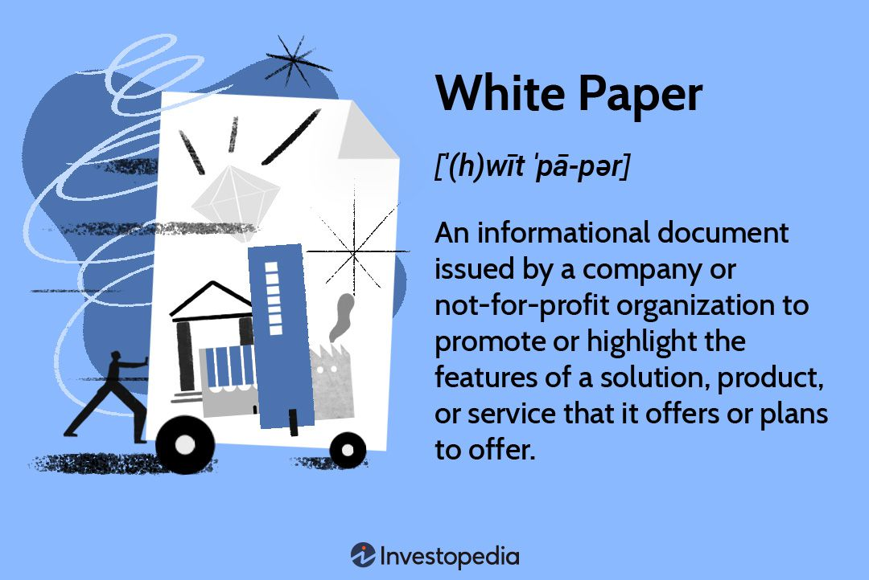
White paper التقارير المتخصصة

Slide 20
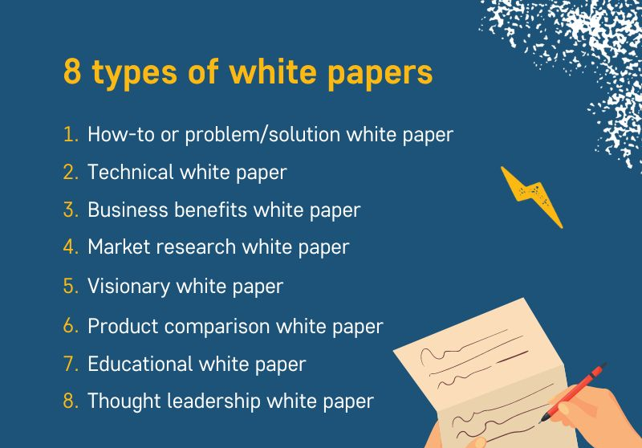
White paper التقارير المتخصصة
عبارة عن ملف PDF يحتوى على عدد أقل من صفحات الكتب، مكتوب بلغة رسمية مع توظيف أقل من الصور والاعتماد على الإحصاءات والرسوم البيانية ونتائج الدراسات العلمية والحقائق له عدة أنواع:
1- تقارير حل المشكلات.
2- تقارير فنية.
3- تقارير نتائج بحوث السوق.
4- تقارير مقارنة المنتجات
5- تقارير تعليمية وإرشادية.
6- تقارير الرؤى المستقبلية.
7- تقارير للتوجه القيادى.
8- تقارير مزايا المنتجات .

Slide 21
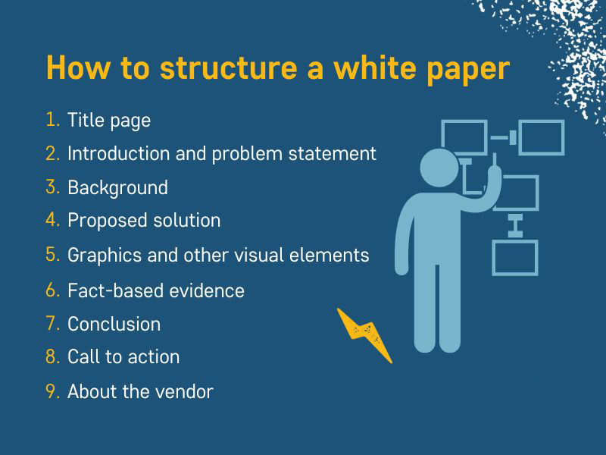
White paper التقارير المتخصصة
خطوات كتابة التقارير المتخصصة:
1- العنوان
2- المقدمة والمشكلة
3- الخلفية المعرفية
4- الحلول المقترحة.
5- الرسوم التوضيحية والبيانية.
6- نتائج الدراسات العلمية والادلة
7- الخلاصة
8- الإجراء المطلوب
9- معلومات التواصل مع الشركة ونبذة عنها

Slide 22
White paper التقارير المتخصصة
نماذج مجانية للقوالب جاهزة للتقارير التسويقية الرقمية المتخصصة:
https://venngage.com/templates/white-papers
https://www.visme.co/templates/white-papers/
https://www.template.net/business/paper-templates/white-paper-pdf/
https://www.examples.com/business/white-paper.html

Slide 23

الكتاب الالكتروني التسويقي E-Books
هو شكل رقمي من الكتاب المطبوع المصمم للقراءة على أجهزة مثل أجهزة الكمبيوتر أو الأجهزة اللوحية أو الهواتف الذكية. تعد الكتب الإلكترونية أصولًا تسويقية حيوية تحتوي على "صفحات" رقمية متعددة توفر المعلومات للقارئ. بالإضافة إلى ذلك، غالبًا ما يتم تجميعها كمستندات PDF حتى يتمكن القراء من مشاركتها.

Slide 24

الكتاب الالكتروني التسويقي E-Books
مزايا الكتب الالكترونية:
سهل الوصول اليه وتحميله مجانا.
يولد عملاء جدد.
تصميم مرئي جيد يجذب الانتباه
تكلفة منخفضة
محمول
يمكن طبعه
مفهرس: يسهل الوصول للمعلومة

Slide 25
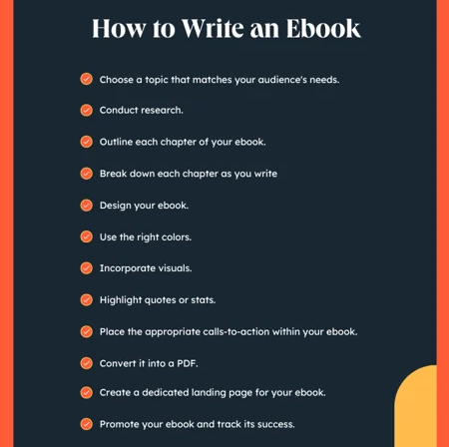
الكتاب الالكتروني التسويقي E-Books
خطوات كتابة الكتب الالكترونية:
اختر موضوعًا يتوافق مع احتياجات جمهورك.
إجراء بحث وجمع المعلومات والمحتوى.
تحديد تقسيم الفصول الأساسية.
تقسيم كل فصل أثناء الكتابة بعناوين فرعية.
تسكين المحتوى تحت العناوين.
تصميم الكتاب شكليا واختيار الألوان وفقا للهوية المرئية للشركة.
دمج العناصر المرئية مع النصوص.
تسليط الضوء على الاقتباسات أو الإحصائيات.
ضع العبارات المناسبة التي تحث المستخدم على اتخاذ إجراء معين.
تحويله إلى الكتاب PDF .
رفعه على المنصات المطلوبة وموقع الشركة.
الترويج للكتاب

Slide 26
الكتاب الالكتروني التسويقي E-Books
نماذج جاهزة للكتب الالكترونية:
https://www.visme.co/templates/ebooks/
https://venngage.com/templates/ebooks
https://www.adobe.com/uk/creativecloud/design/discover/ebook-templates.html
https://www.freepik.com/vectors/ebook-template
https://www.flipsnack.com/templates/search?q=ebook
https://www.template.net/editable/ebooks

Slide 27
المقالات التسويقية الرقمية
الخصائص الرئيسية للمقالات التسويقية:
1. التركيز على القيمة للمستهلك: المقالات التسويقية الناجحة تركز على كيفية استفادة المستهلك من المنتج أو الخدمة وليس فقط على المزايا التقنية.
2. الإقناع والتحفيز: المقالات التسويقية تهدف إلى إقناع القارئ بشراء المنتج أو الخدمة من خلال إبراز المزايا والفوائد.
3. السرد القصصي: استخدام قصص وسيناريوهات مثيرة للاهتمام لجذب القارئ وتعزيز رسالة التسويق.
4. تحسين محركات البحث (SEO) استخدام الكلمات الرئيسية والتنسيق الجيد لتحسين ظهور المقالة في نتائج البحث.

Slide 28
المقالات التسويقية الرقمية
أنواع المقالات التسويقية:
المقالات التعليمية: تقدم معلومات مفيدة وحلول لمشكلات المستهلكين.
المقالات الترويجية: تركز على ترويج منتج أو خدمة معينة وإبراز مزاياها.
المقالات الخبرية: تناقش آخر الأخبار والاتجاهات في الصناعة.
المقالات التحليلية: تقدم تحليلات معمقة للصناعة أو السوق المستهدفة.
المقالات الشخصية: تستخدم قصص وخبرات شخصية لإنشاء صلة بين العلامة التجارية والمستهلك.

Slide 29
المقالات التسويقية الرقمية
لكتابة مقال تسويقي متميز يوجد 7 خطوات بسيطة:
1- حدد الجمهور 2- عنوان قوي لافت 3- مقدمة عامة عن الموضوع 4- طرح المشكلة والحل
5- عرض المميزات والفوائد 6- احصائيات أو استشهادات العملاء 7- إجراء محدد CTA
أدوات مفيدة في كتابة المقالات التسويقية:
https://answerthepublic.com/
https://neilpatel.com/ubersuggest/
https://www.jasper.ai/
https://jenni.ai/

Slide 30
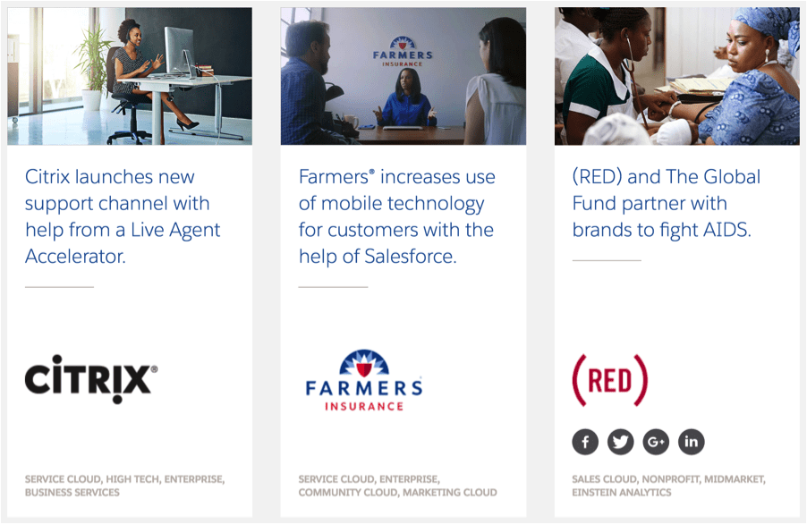
قصص نجاح العملاء
Customer Success Stories
قصص يرويها العملاء بعد تجربة المنتج ونجاح التجربة ، وتأخذ نغمة عاطفية وداعمة للمنتج وتعكس التجربة بتفاصيلها والمزايا العائدة على العميل جراء استخدام المنتج او الحصول على الخدمة، ولها دور كبير في دعم مصداقية المنتج وبناء الثقة.

Slide 31
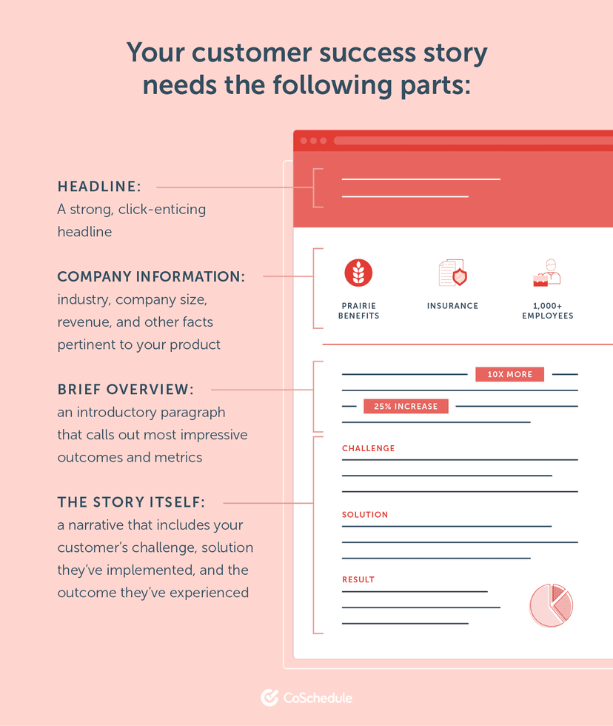
قصص نجاح العملاء
Customer Success Stories
طريقة كتابة قصص نجاح العملاء مع منتجات الشركة:
1- عنوان القصة.
2- معلومات أساسية عن الشركة
3- ملخص عام عن منتجات الشركة ونجاحاتها.
4- قصة العميل نفسه وتشمل عناصر كتاباتها: أولا البدأ بالحبكة أو التحدى الذي واجه العميل، ثانيا كتابة الحل ، ثالثا وأخيرا كتابة النتائج والمزايا العائدة على العميل.

Slide 32
قصص نجاح العملاء
Customer Success Stories
https://cdn2.hubspot.net/hubfs/2135689/%5BFourcast%5D%20PDF%20Customer%20story%20GEM%20One-Google%20Cloud.pdf
https://www.csb.org/cdn/files-Success-story-template2017-1.pdf
https://ondigitalmarketing.com/wp-content/uploads/2023/08/Customer-Success-Stories-Newsletter-Email-Templates-Maximize-Subscriber-Engagement-With-These-Newsletter-Email-Templates.pdf
نماذج يمكن الاستفادة منها لكتابة قصص نجاح العملاء

Slide 33
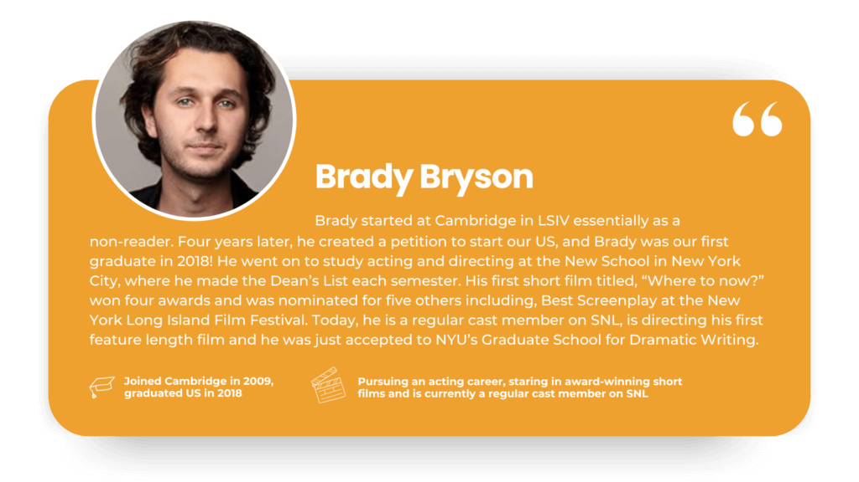
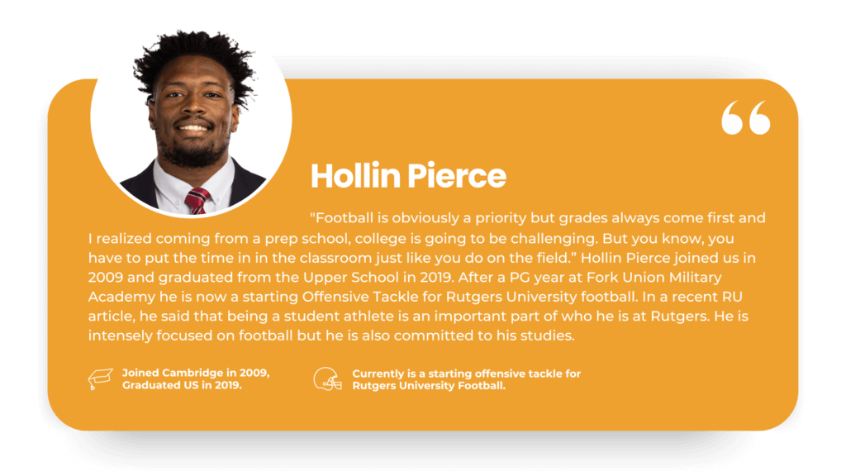
الاستشهادات Testimonials
عبارة عن بيان من عميل سابق / أو شخصية مشهورة يصف كيف ساعده المنتج. غالبًا ما تكتب الشركة الشهادات بناءً على أسئلة محددة تطرحها على العملاء الراضين. وعادةً ما تأخذ شكل المقارنات ما قبل وبعد استخدام المنتج ، أو مقتبسات على لسان العملاء، او توفر إحصائيات تحسين محددة من قبل تجارب العملاء..

Slide 34
الاستشهادات Testimonials
أسلوب كتابتها:
في كتابة الاستشهادات يوضع اسم العميل وصورته والجملة المقتبسة على لسانه بحيث تتضمن انطباعات إيجابية ومحفزة للغير لشراء المنتج أو الحصول على الخدمة، ويمكن أن يزيلها بتوقيعه، أو صورة له مع المنتج.
نماذج جاهزة لكتابة الاستشهادات:
https://www.canva.com/templates/s/testimonial/
https://www.template.net/editable/testimonial

Slide 35

المحتوى الذي ينشئه الزبون أو المستهلك
User Generated Content
المحتوى الذي ينشئه المستهلك أو الزبون بدلاً من الشركة ، هذا النوع من المحتوى له أهمية كبيرة للشركات والعلامات التجارية، حيث يمكن أن يؤثر بشكل كبير على مصداقية المنتج وصورة العلامة. العديد من الشركات يشجعون ويسهلون إنشاء هذا النوع من المحتوى بواسطة المستخدمين.
له 4 أنواع:
المراجعات التي ينشرها المستخدمون على المنتجات أو الخدمات والتي قد تكون إيجابية أو العكس.
التقييمات بعدد النجوم أو الاعجاب من عدمه.
المحتوى الذي ينشره المستخدمون على وسائل التواصل الاجتماعي حول العلامات التجارية والمنتجات كتعليقات إيجابية أو سلبية أيضا وهو غير مدفوع الاجر.
المحتوى التعاوني الابداعي الذي ينشئه المستخدمون على المنصات المختلفة للشركة باستخدام أدوات وتطبيقات معينة وعادة ما يكون محتوى إيجابي عن العلامة التجارية وقد يكون مدفوع لهم أو غير مدفوع كمبادرات من قبل المستهلكين.

Slide 36
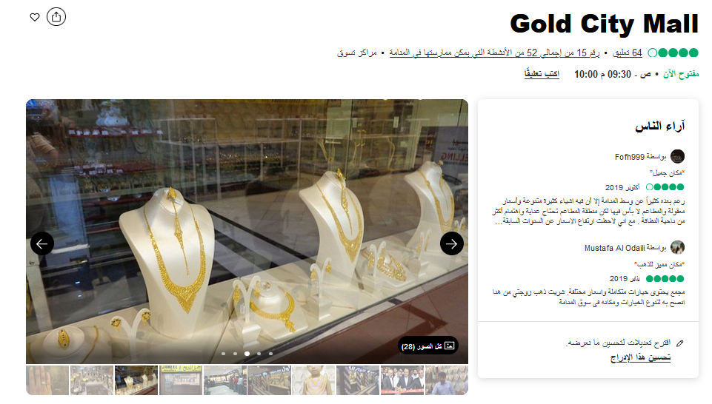
المحتوى الذي ينشئه الزبون أو المستهلك
User Generated Content
أمثلة:
https://ar.tripadvisor.com/
https://www.vezeeta.com/en

Slide 37
الكتالوجات الإلكترونية E-catalogues
تشير الكتالوجات الإلكترونية إلى الإصدارات الرقمية أو الإلكترونية من كتالوجات المنتجات التقليدية، ويتم استخدام الكتالوجات الإلكترونية على نطاق واسع من قبل كل من شركات B2B وB2C كوسيلة لعرض عروض منتجاتها بتنسيق رقمي أكثر جاذبية وتفاعلية وأسهل في التحديث من الكتالوجات المطبوعة التقليدية.
تتضمن بعض الخصائص الرئيسية للكتالوجات الإلكترونية ما يلي:
التنسيق الرقمي: تتوفر الكتالوجات الإلكترونية بتنسيقات رقمية مثل PDF أو HTML
محتوى الوسائط المتعددة: يمكن أن تتضمن الكتالوجات الإلكترونية ليس فقط صور المنتج وأوصافه، ولكن أيضًا مقاطع الفيديو وعروض المنتج بزاوية 360 درجة والرسوم المتحركة .
الميزات التفاعلية: توفر العديد من الكتالوجات الإلكترونية ميزات تفاعلية مثل التكبير/التصغير والتحريك والبحث والتصفية والتنقل لتسهيل تصفح المنتجات والعثور عليها على المستخدمين.
التحديثات الديناميكية: يمكن تحديث الكتالوجات الإلكترونية بشكل متكرر أكثر من الكتالوجات المطبوعة.
إمكانية الوصول: يمكن الوصول إلى الكتالوجات الإلكترونية وعرضها على مجموعة متنوعة من الأجهزة، بما في ذلك أجهزة الكمبيوتر والأجهزة اللوحية والهواتف الذكية، مما يجعلها في متناول العملاء بشكل أكبر.

Slide 38
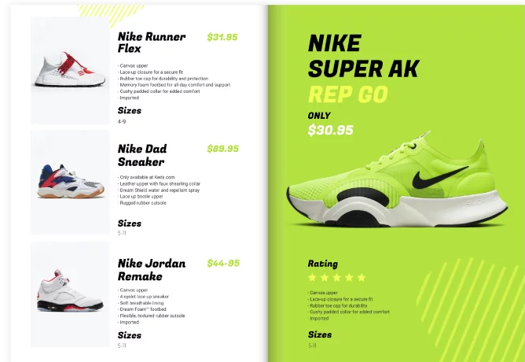
الكتالوجات الإلكترونية E-catalogues
نماذج جاهزة لكتابة الكتالوجات الالكترونية بسهولة:
https://elements.envato.com/learn/best-product-catalog-templates-to-download
https://www.freepik.com/free-photos-vectors/catalog-template

Slide 39
كتابة الهاشتاج التسويقي
Hashtages
القواعد الأساسية وأفضل الممارسات التي يجب وضعها في الاعتبار عند كتابة الهاشتاج:
موجزة وذات صلة: يجب أن تكون علامات التصنيف (الهاشتاج) قصيرة وسهلة التذكر وذات صلة مباشرة بالمحتوى الذي تنشره. تجنب علامات التصنيف الطويلة والمبالغة في الوصف، متوسط عدد كلمات الهاشتاج من 1 ولا يزيد عن 5 كلمات.
استخدم الأحرف الكبيرة المناسبة: كتابة الحرف الأول من كل كلمة بالأحرف الكبيرة، لتحسين إمكانية القراءة، على سبيل المثال. #SummerSale
تجنب المسافات والأحرف الخاصة: يجب ألا تحتوي علامات التصنيف على مسافات أو أحرف خاصة (باستثناء الرمز # نفسه). استخدم الشرطة السفلية underscore أو تكبير الحرف الأول فقط من كل كلمة Camel Case .
استفد من الهاشتاجات الشائعة/الرائجة: ابحث عن علامات التصنيف الشائعة ذات الصلة في مجال عملك.
إنشاء علامات تصنيف فريدة ذات علامة تجارية: قم بتطوير علامات التصنيف الفريدة الخاصة بالعلامة التجارية.
التزم بعدد 3-5 هاشتاجات ذات صلة لكل منشور.

Slide 40
الكتابة التسويقية لتغريدات منصة X
أساسيات كتابة التغريدات:
الإيجاز والوضوح.
استخدام الهاشتاجات.
التوقيت المناسب.
التنويع في المحتوى: لا تكتف بنشر محتوى ترويجي فقط. قم بمزج المحتوى التسويقي مع المحتوى المفيد والترفيهي لجذب انتباه المتابعين.
التفاعل مع الآخرين: لا تكتف بنشر تغريداتك فقط. قم بالرد على تعليقات المتابعين.
الحد الأقصى لحروف التغريدة هو 280 حرفًا لكل تغريدة.
إضافة الروابط الفائقة وصفحات الهبوط .
إضافة الصور والفيديوهات مع النصوص

Slide 41
كتابة المحتوى المرفق بصور الانستجرام (Capture)
أساسيات كتابة الـ Capture
صف الصورة بوضوح: قم بكتابة وصف مختصر وواضح للصورة. أجب عن الأسئلة الأساسية: ماذا؟ أين؟ متى؟ من؟ لماذا؟ هذا يساعد المتابعين في فهم السياق.
استخدام الهاشتاجات بذكاء: أضف هاشتاجات ذات صلة بالصورة والموضوع.
التفاعل مع المتابعين: قم بالرد على التعليقات والأسئلة. هذا يساعد في إشراك المجتمع وبناء علاقات أقوى.
تنويع المحتوى: لا تكتف بنشر صور فقط. قم بمزج الصور بمحتوى آخر مثل الفيديوهات والقصص والبث المباشر لتقديم تجربة أكثر تنوعًا.

Slide 42
كتابة التدوينات التسويقية
أنواع التدوينات:
القائمة: List : 5 طرق لإصلاح الصنبور المتسرب
مجموعة منسقة Curated Collection : 10 علامات تجارية للصنابير الممتازة ذات العمر الطويل
عرض تقديمي SlideShare: 5 أنواع من الحنفيات الجديدة تحل محل الحنفيات القديمة (بالصور)
مقالة إخبارية: أظهرت دراسة جديدة أن X% من الأشخاص لا يستبدلون صنابيرهم بشكل متكرر بما فيه الكفاية
يوميات الشركة: انتجت الشركة اليوم 100 صنبور جديد بتصميم عصري مزود بفلتر.

Slide 43
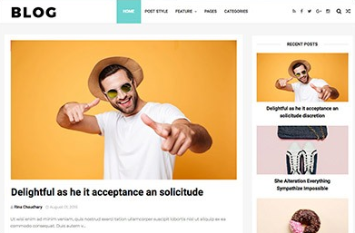
كتابة التدوينات التسويقية
أدوات مهمة للتدوين:
https://www.portent.com/tools/title-maker/
https://www.aminstitute.com/headline/
https://www.semrush.com/topic-research/
https://hemingwayapp.com/
https://www.blogger.com/onboarding#create

Slide 44
خلاصة المحاضرة
خصائص الكتابة التسويقية للجمهور الرقمي
قوالب كتابة المحتوى التسويقي
نماذج كتابة المحتوى التسويقي

Slide 45

في المحاضرة القادمة
اكتشف ما يلي ....
تابع قوالب الكتابة الرقمية
خطوات الكتابة للمحتوى الرقمي
أدوات مهمة للكتابة الرقمية

Slide 46



Thank You
Dr. Mohammed Refaat

